Slide 1
«Формирование представлений о профессиях посредством сюжетно ролевых игр в старшем дошкольном возрасте»
Подготовила воспитатель
Максименко Анна Юрьевна

Slide 2
По мнению психолога А.Н. Леонтьева, именно у детей старшего дошкольного возраста появляется способность оценивать деятельность другого человека, сравнивать себя с другими . В данном возрасте появляется непосредственный интерес к миру взрослых и к различным видам их деятельности. Если в младшем дошкольном возрасте осуществляется просто подражание, имитация трудовым действиям взрослых, то уже в старшем дошкольном возрасте дети обладают знаниями об отдельных профессиях и всем тем, что связано с ними.

Slide 3
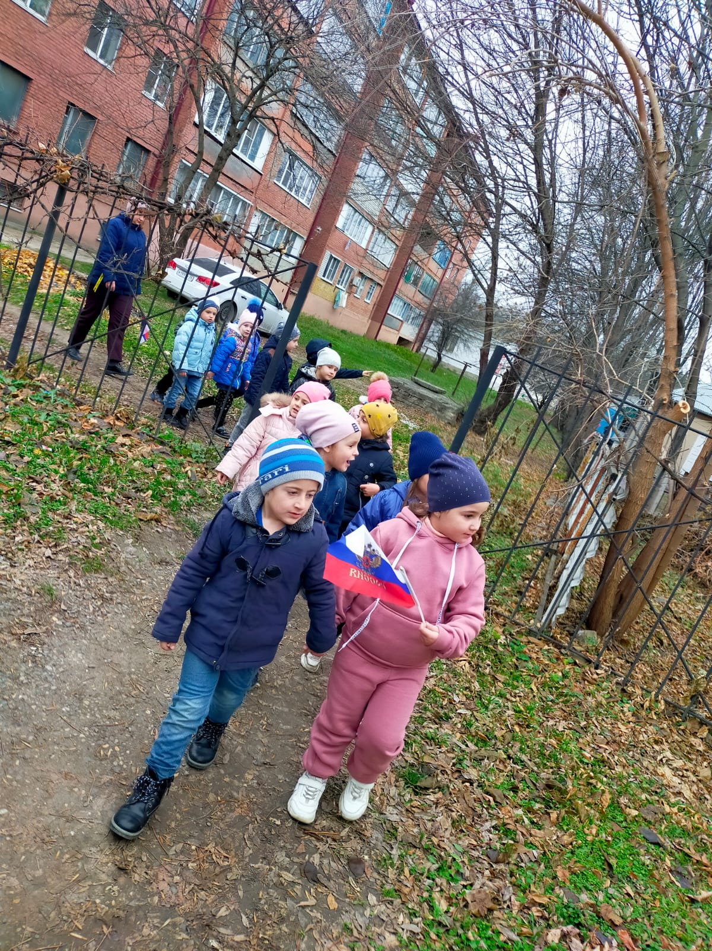
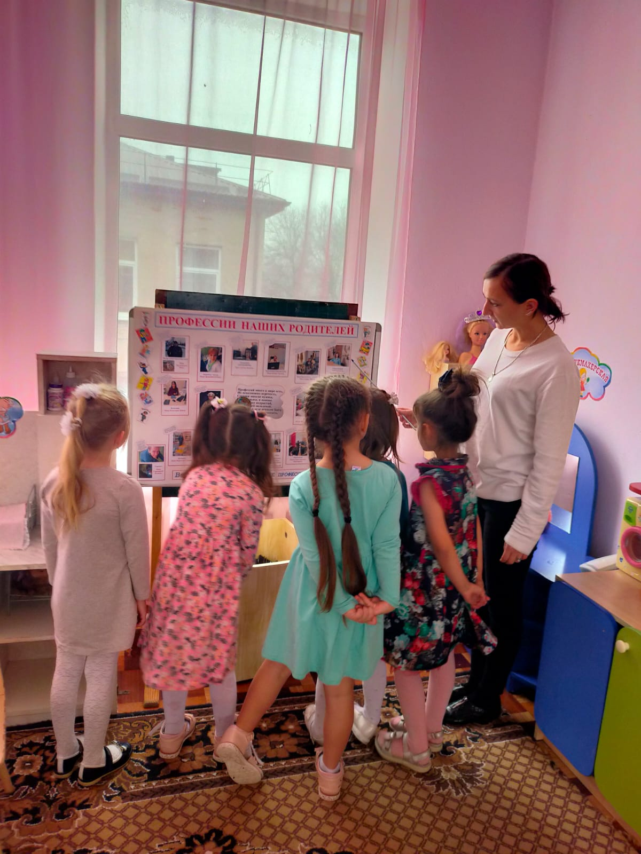
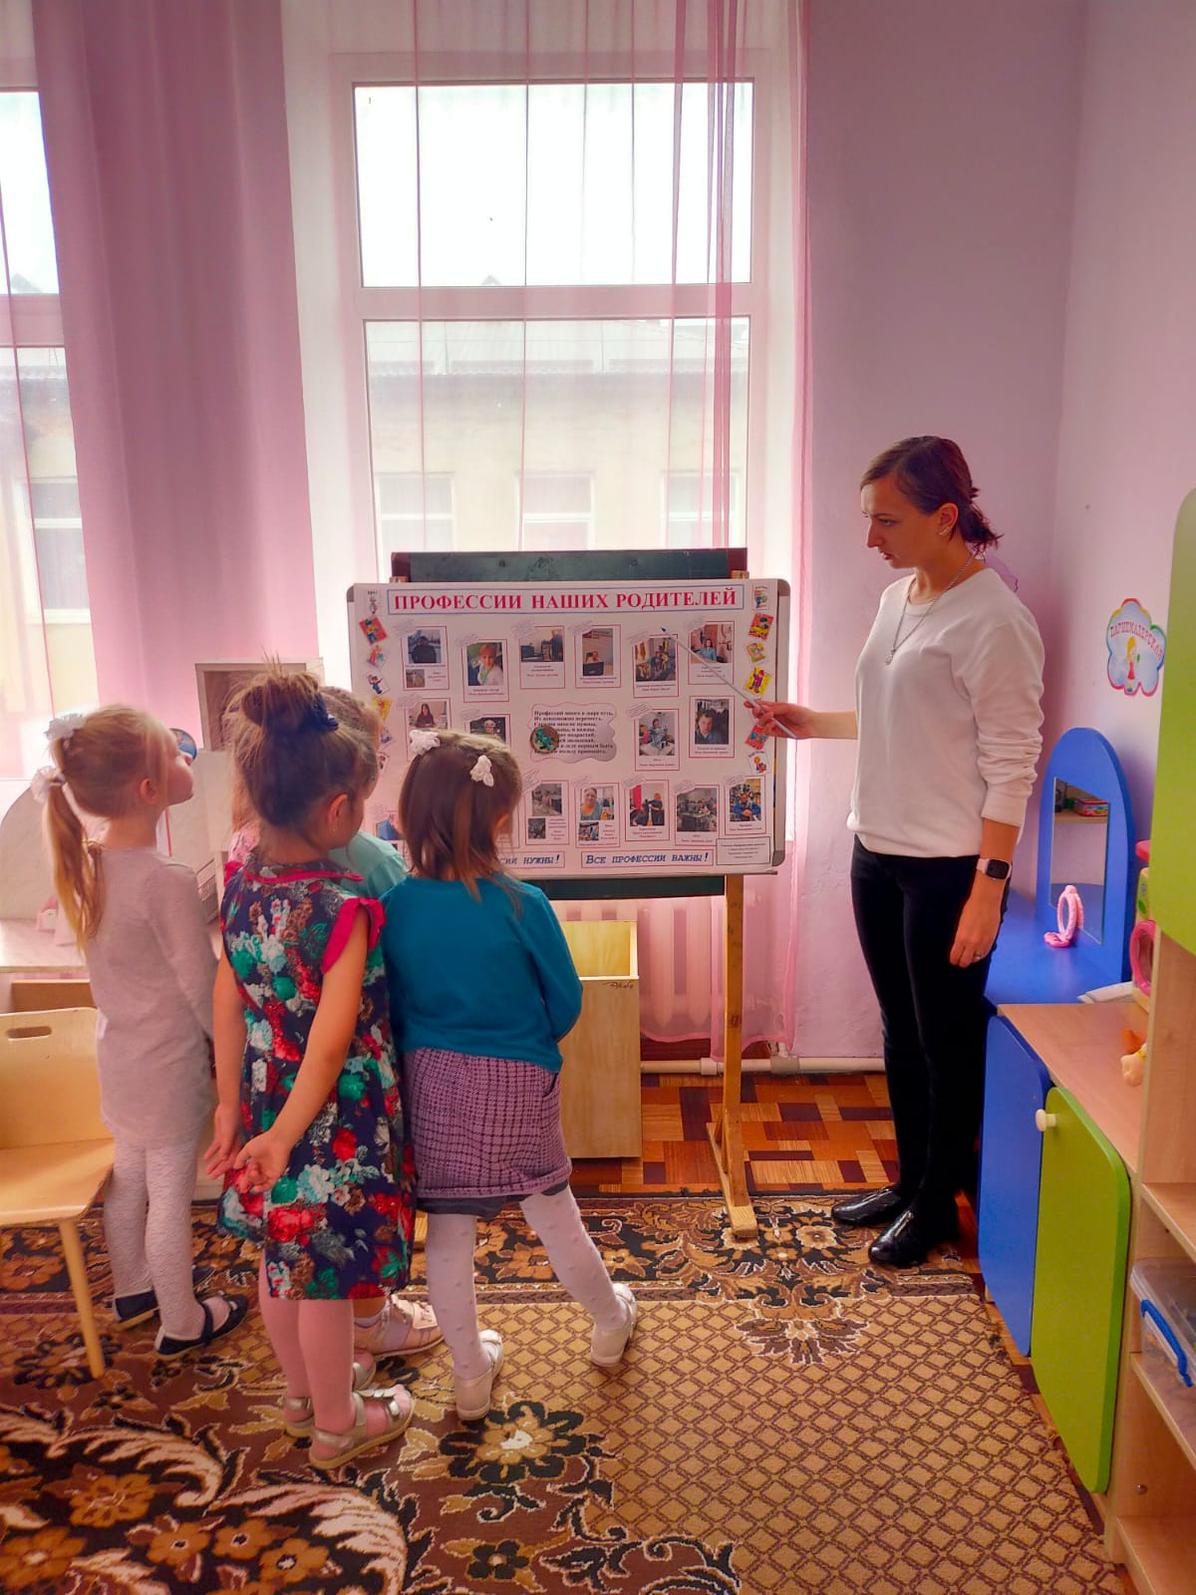
В практике дошкольных учреждений накоплена определенная совокупность методов, способствующих формированию у детей представлений о профессиях взрослых.
Сюда относится экскурсия, беседа, чтение детской художественной литературы, наблюдение конкретных трудовых действий людей разных профессий, экспериментирование с разными материалами и, конечно же, игра.

Slide 4
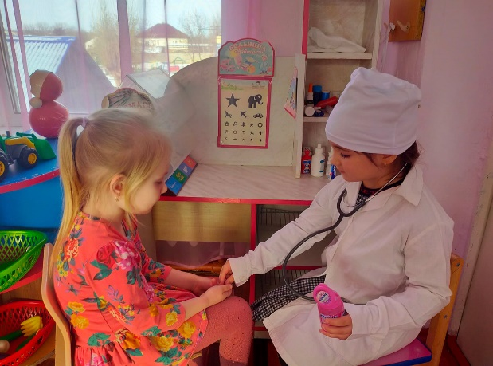
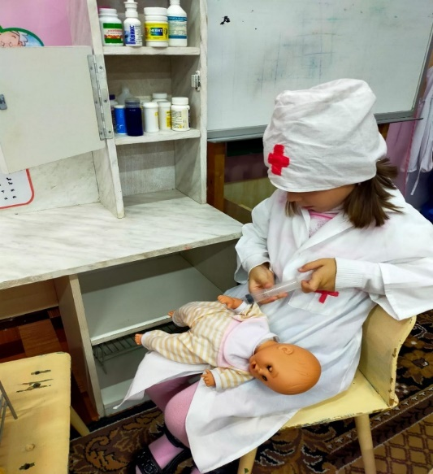
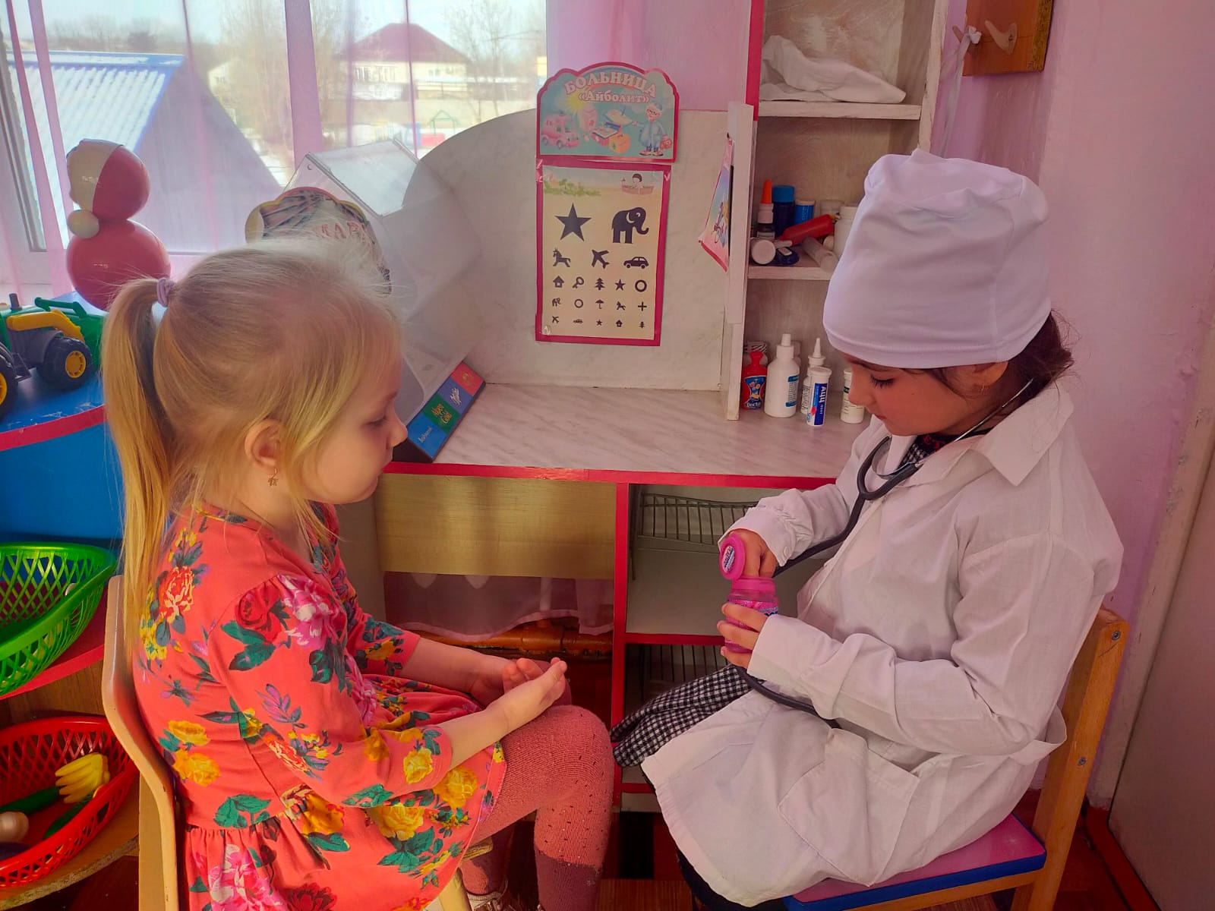
В сюжетно-ролевой игре происходит воспроизведение детьми взрослого мира. Здесь они создают воображаемую ситуацию, перевоплощаются в образы окружающих его взрослых, беря на себя их роли, и выполняют его в созданной ими игровой обстановке.
Например, играя в больницу, изображают врача, принимающего больных у себя в кабинете.

Slide 5
Основная черта сюжетно-ролевой игры – это самостоятельность . Они сами выбирают тему игры, определяют линии сюжета, берут на себя роли, решают, где развернуть игру и т. д. При этом дети свободны в выборе средств для создания своего образа. Например, взяв в руки любую книгу и палочку «указку» он может стать учителем в школе.
Такая игра фантазии и свобода в реализации замысла игры позволяет ребенку ощутить себя частью взрослого мира, вжиться в любую профессию, которые в реальной жизни ему еще не скоро будут доступны. А само содержание игры помогает осознать основные мотивы и цели профессиональной деятельности взрослых.
Другая особенность сюжетно-ролевой игры в том, что она носит творческий характер. Творческие способности детей проявляются уже в том, что они создают замысел и разворачивают сюжет игры. Творчество в данном виде игры выражается еще и тем, что дети изображают профессии взрослых с собственной точки зрения, то есть, как они видят его, но при этом она ограничивается игровыми правилами.
Сюжетно-ролевая игра является коллективной игрой, в процессе которой дети сами устанавливают игровые правила, следят за их выполнением, регулируют взаимоотношения. Во время игры дети меняются ролями, что непосредственно способствует повышению у них интереса к различным аспектам профессии, в которую они играют.
Также немаловажным является тот факт, что разыгрывая определенную ситуацию, ребенок тем самым воплощает свой взгляд и показывает свое отношение к нему.

Slide 6
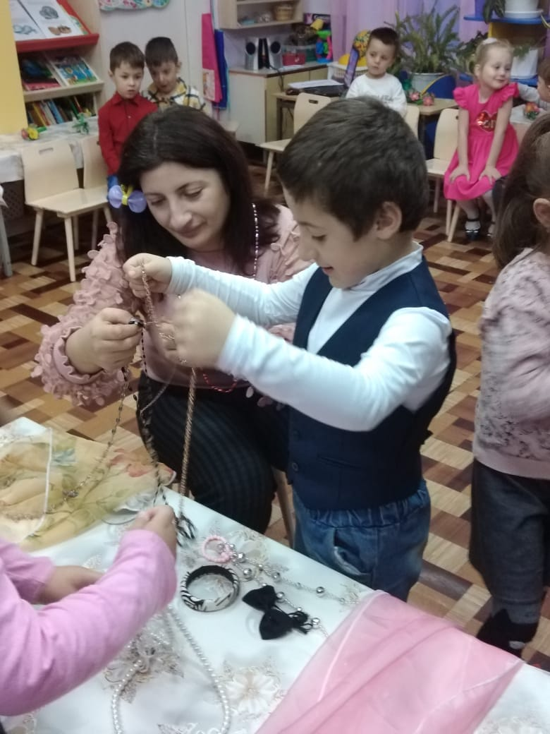
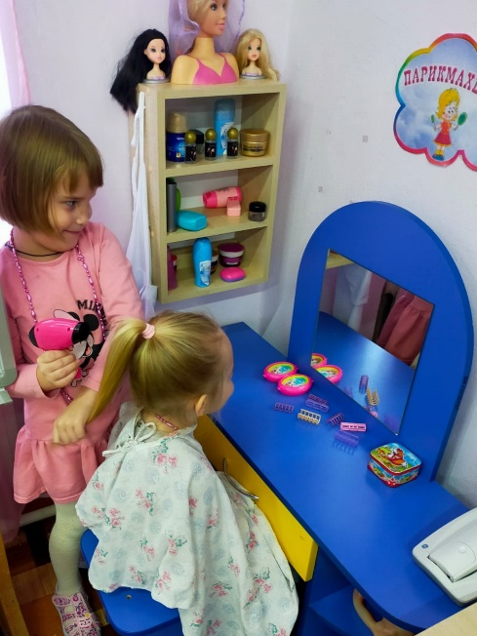
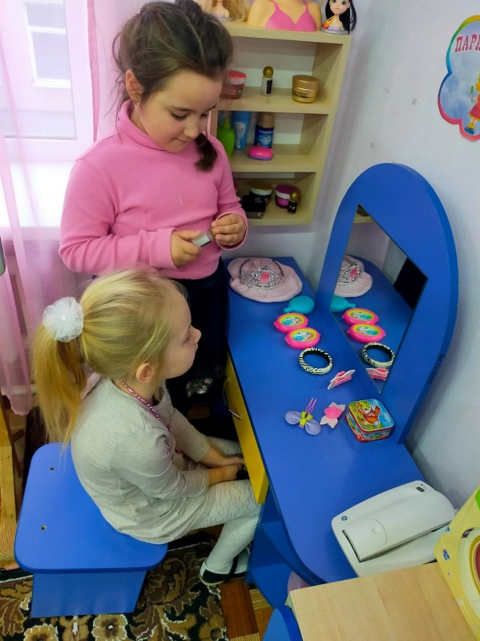
В сюжетно-ролевых играх детей старшего дошкольного возраста больше всего проявляется стремление показать работу определенных учреждений – магазина, больницы, парикмахерской, аптеки и т. д. Реализуются игры, направленные на проигрывание сюжета отдельной профессии (врача, моряка, шофера, сотрудника полиции). Также старшим дошкольникам характерно проигрывание профессий своих родителей. Старшим дошкольникам свойственно сочетать в процессе игры свои жизненные впечатления со знаниями, приобретенными из рассказов, бесед, наблюдений, книг.

Slide 7
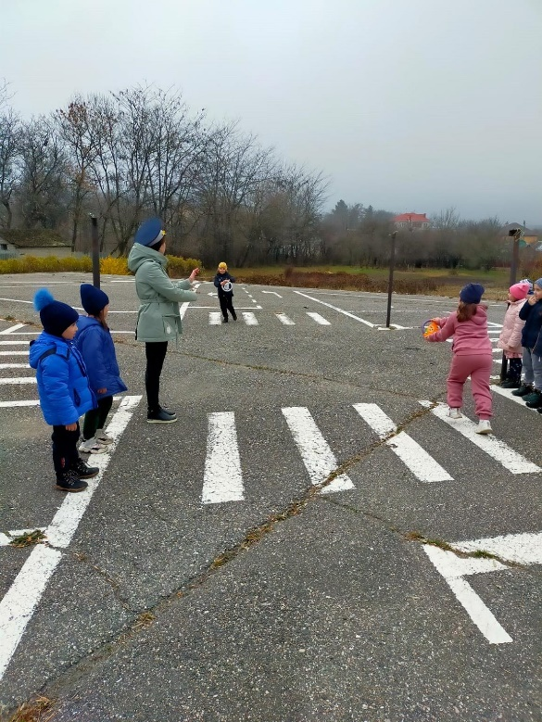
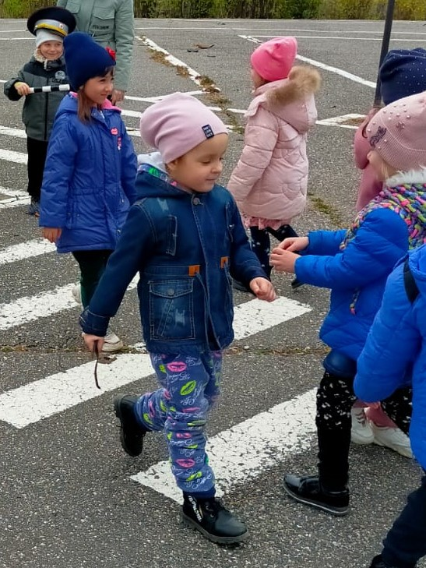
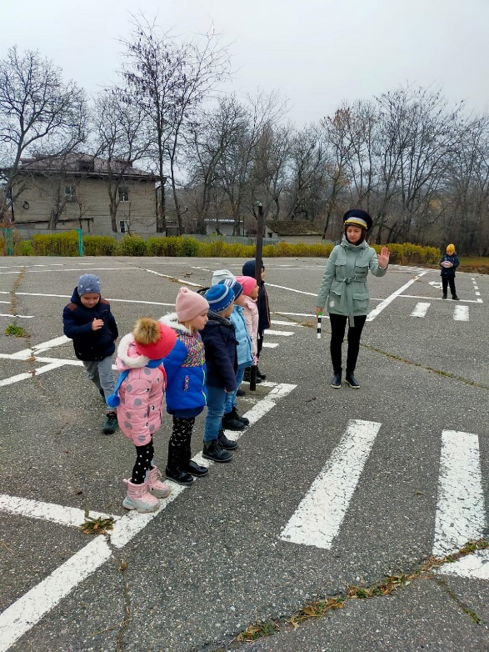
Следует отметить и то, что в процессе сюжетно-ролевой игры дети не только расширяют свои знания о людях с разными профессиями, но и обогащают свои знания и в других областях.
Например, дети решили поиграть в игру «Полиция». Сюжет игры заключается в том, что едет автобус с детьми детского сада, и их останавливает сотрудник ГИБДД и напоминает о правилах дорожного движения. Немаловажную роль в организации сюжетно-ролевой игры выполняют родители и воспитатель. Она стимулирует детей: вводит в игру новые атрибуты (инструменты, технику), роли новых специальностей, добавляет новые сюжеты. Все это непосредственно способствует формированию у детей представлений о профессиях взрослых.

Slide 8
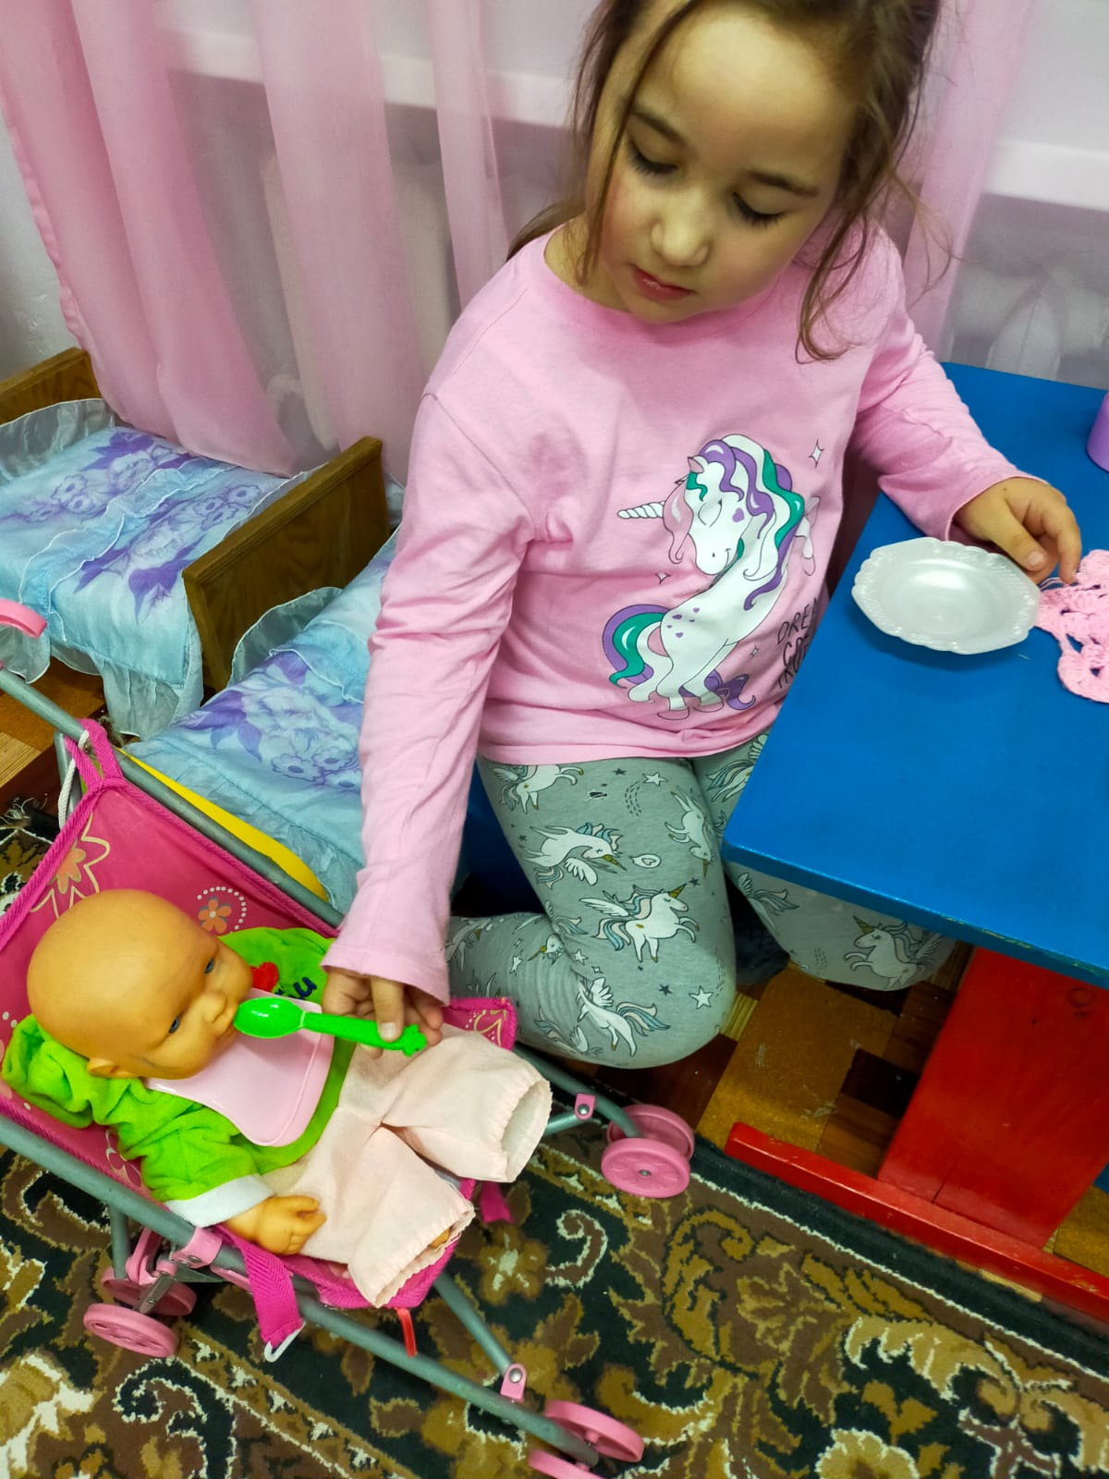
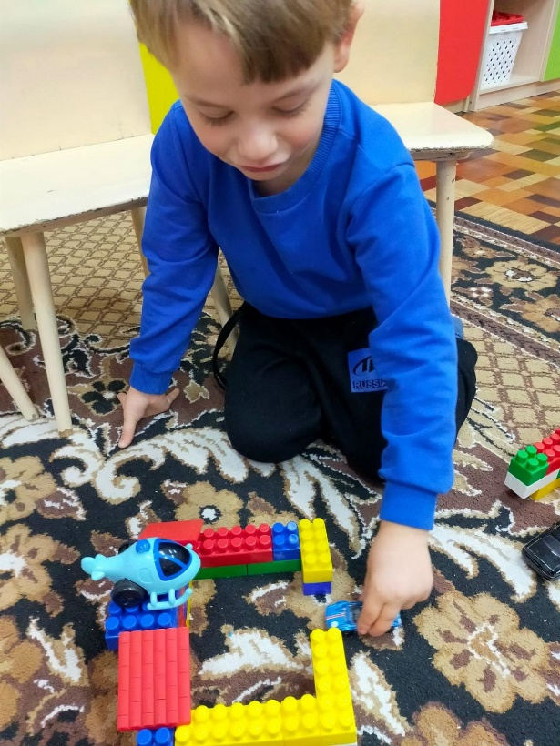
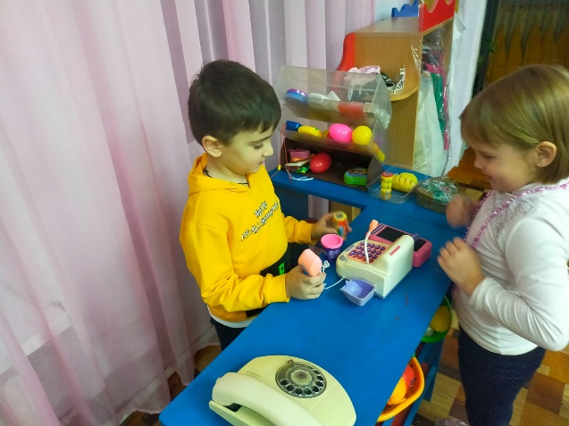
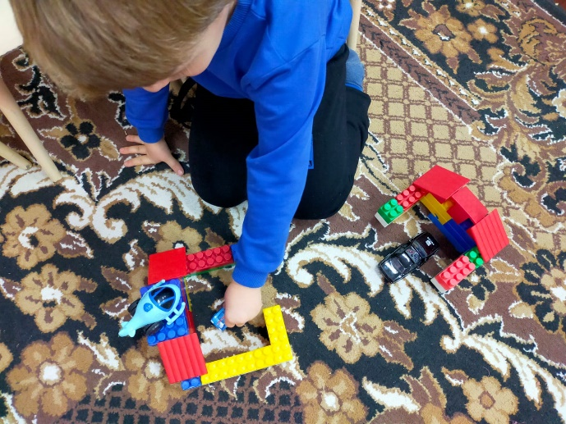
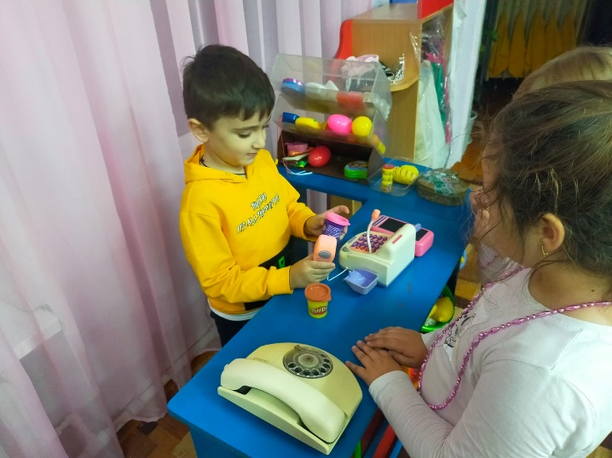

Slide 9
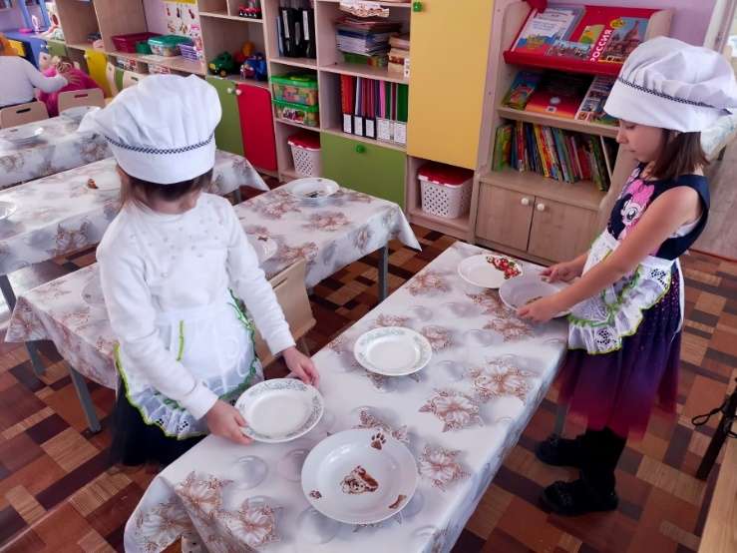
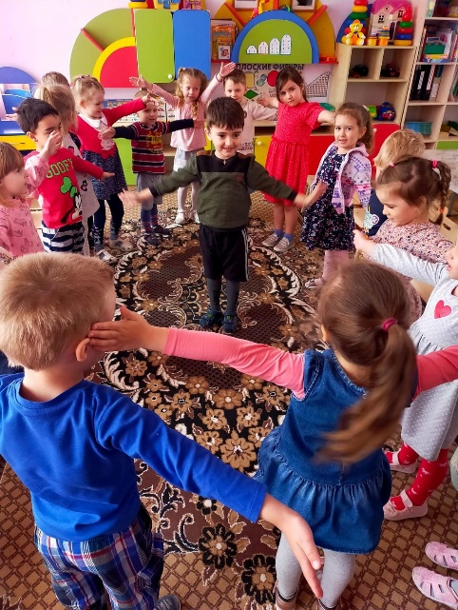
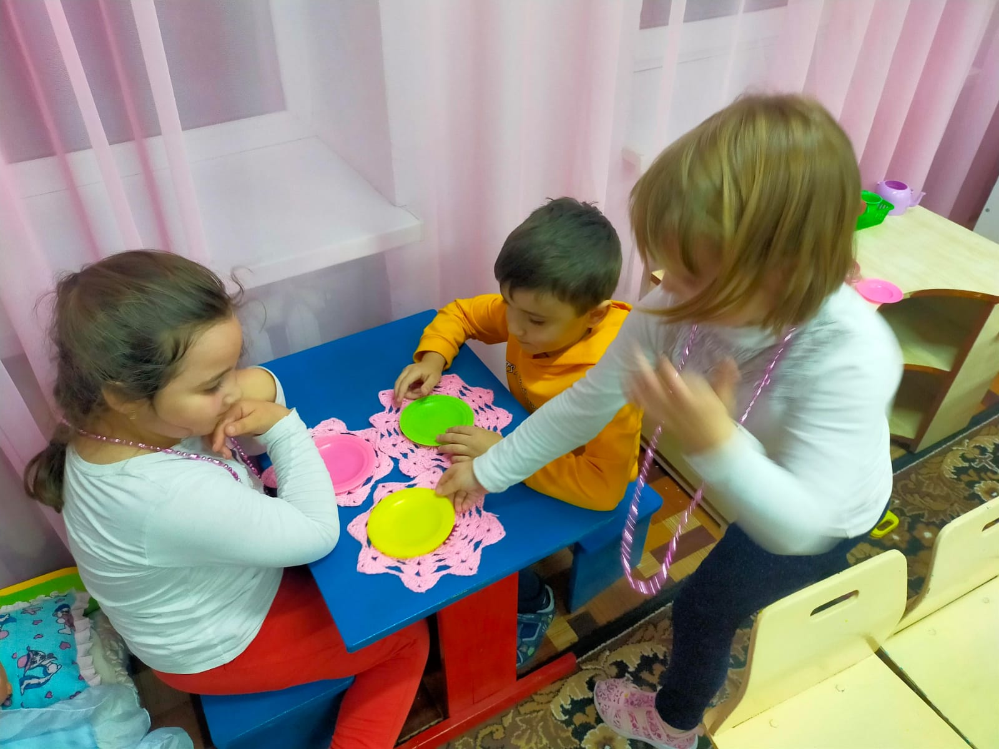
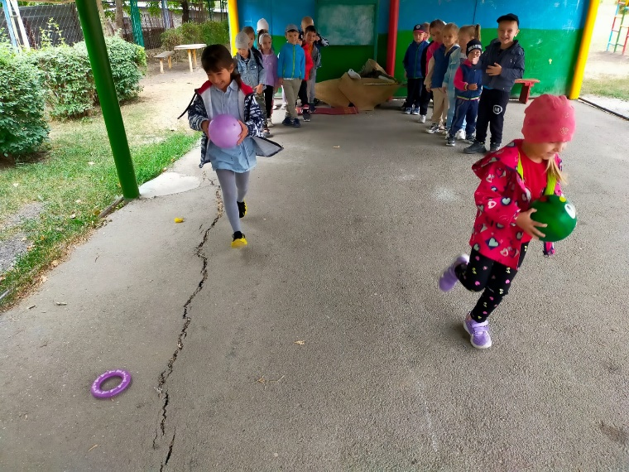
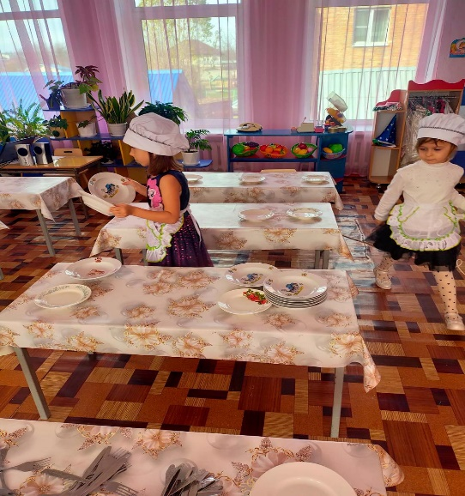

Slide 10
Спасибо за внимание!

